Slide 1
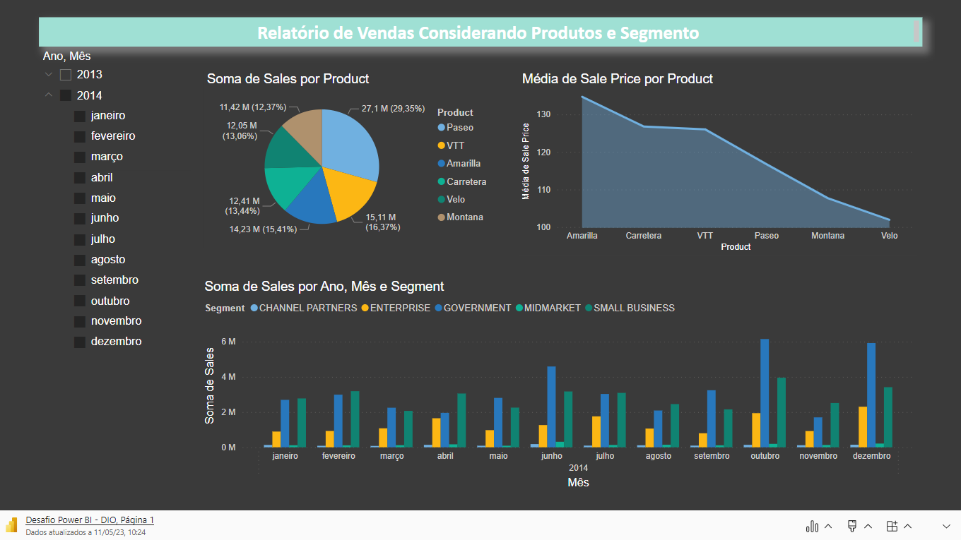
Inserir
Meus Suplementos

Slide 2
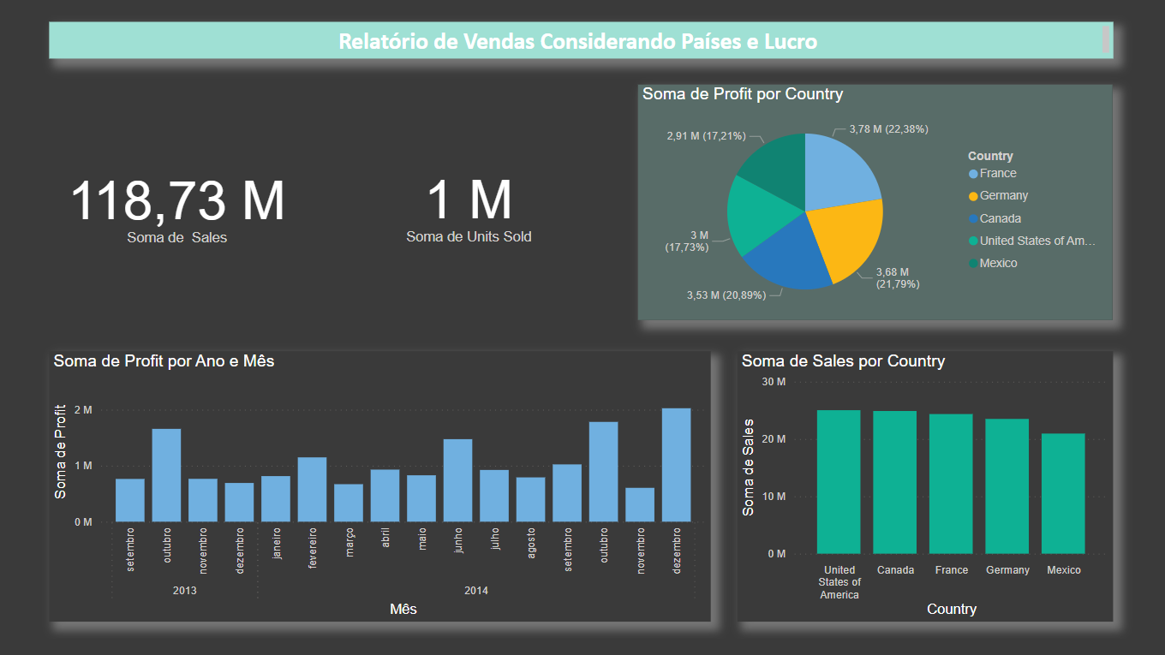

Slide 3
